Slide 1
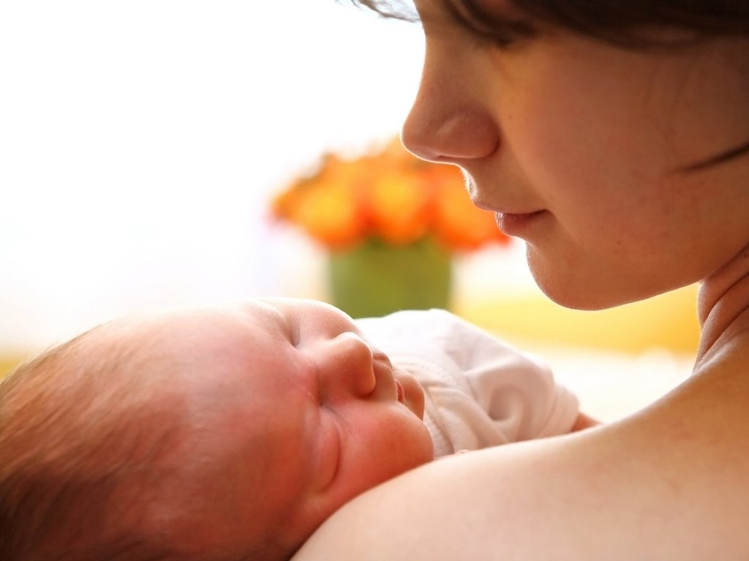
27 ноября
День матери

Slide 2
Указом Президента Российской Федерации от 30 января 1998 года было решено:
«В целях повышения социальной значимости материнства установить праздник День матери и отмечать его в последнее воскресенье ноября».

Slide 3
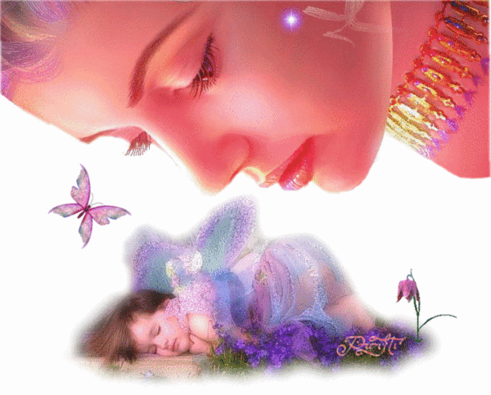
О маме
Немало написано ласковых слов О мамочках наших, родных и прекрасных. Они, словно феи из сказочных снов, Несут в нашу жизнь нескончаемый праздник.

Slide 4
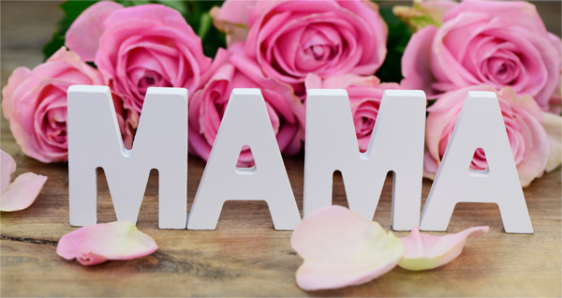
Есть в нашем мире слово вечное,
Короткое, но самое сердечное. Оно прекрасное и доброе, Оно простое и удобное, Оно душевное, любимое, Ни с чем на свете не сравнимое: МА - МА!

Slide 5
О маме
Маму любят все на свете,
Мама – первый друг,
Любят мам не только дети,
Любят все вокруг.
Если что-нибудь случится,
Если вдруг беда,
Мамочка придет на помощь,
Выручит всегда.
Мамы много сил, здоровья
Отдают всем нам.
Значит, правда, нет на свете
Лучше наших мам.

Slide 6
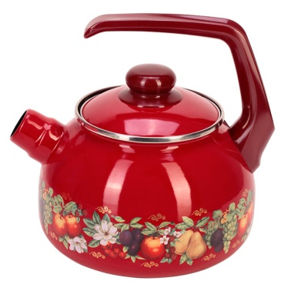
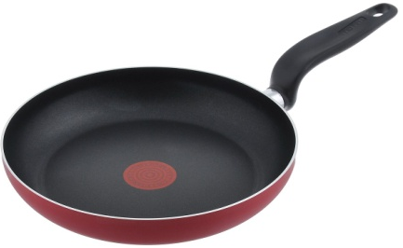
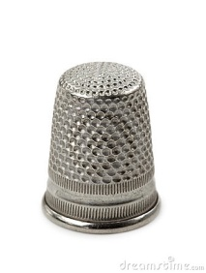
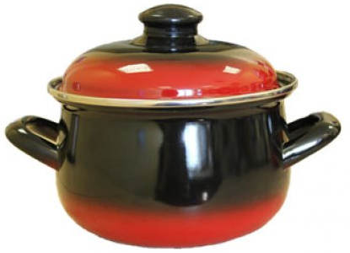
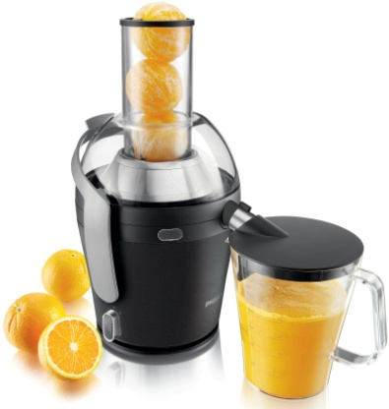
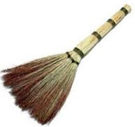
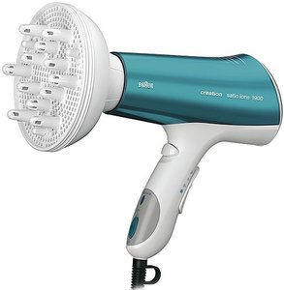
У мамы по дому всегда очень много дел
*** Пар пустил дракон хвостатый И разгладил шарфик мятый. *** Сжал кулак свой исполин Сделал соком апельсин. *** Маленькая головка на пальце сидит, Сотнями глаз Во все стороны глядит. *** В ней варят Щи, компот и кашу На всю семью большую нашу! | *** В лесу родился , а в доме хозяйничает. *** Удивительный обжора Проглотил он кучу мусора. Сам наелся до отвала И квартира чище стала. *** В брюхе баня, В носу решето, На голове пупок, Всего одна рука, И та на спине. | *** Сушит ветер-суховей Кудри мамочки моей. *** Я одноухая старуха, Я прыгаю по полотну И нитку длинную из уха Как паутину я тяну. *** Из железа, чугуна - С длинной ручкой и кругла, Жарь на ней ты без труда! Это что?

Slide 7
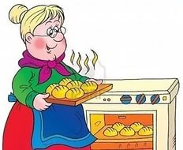
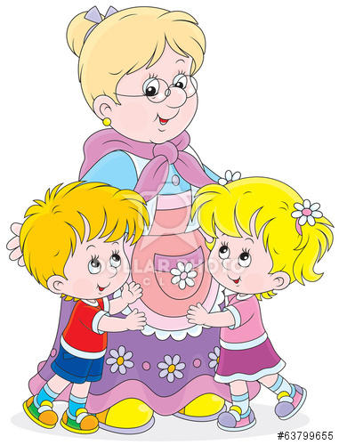
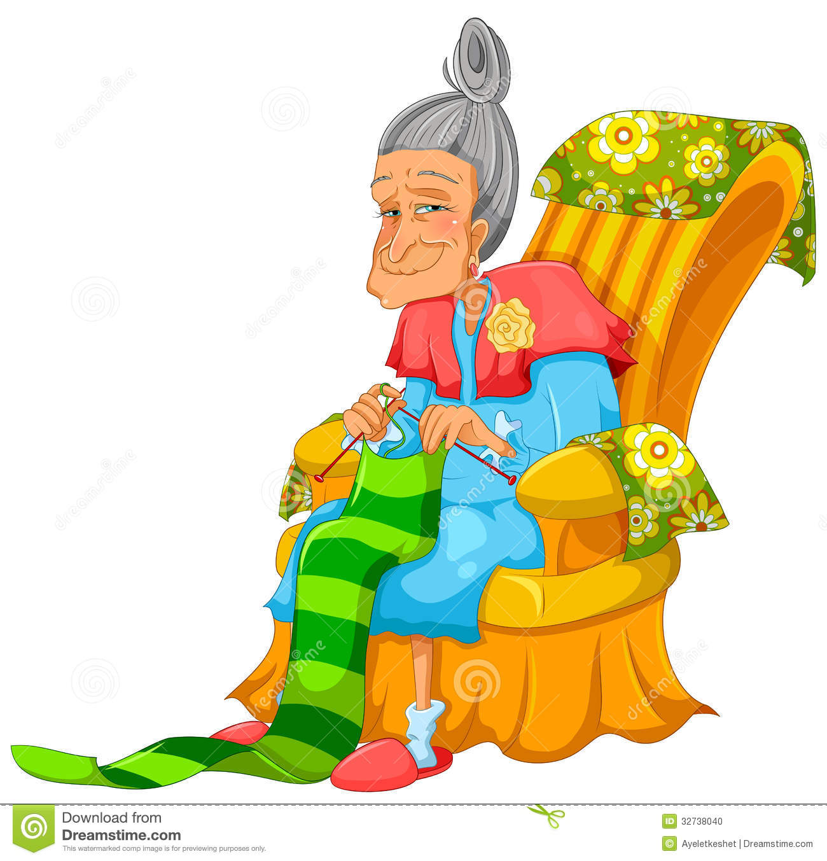
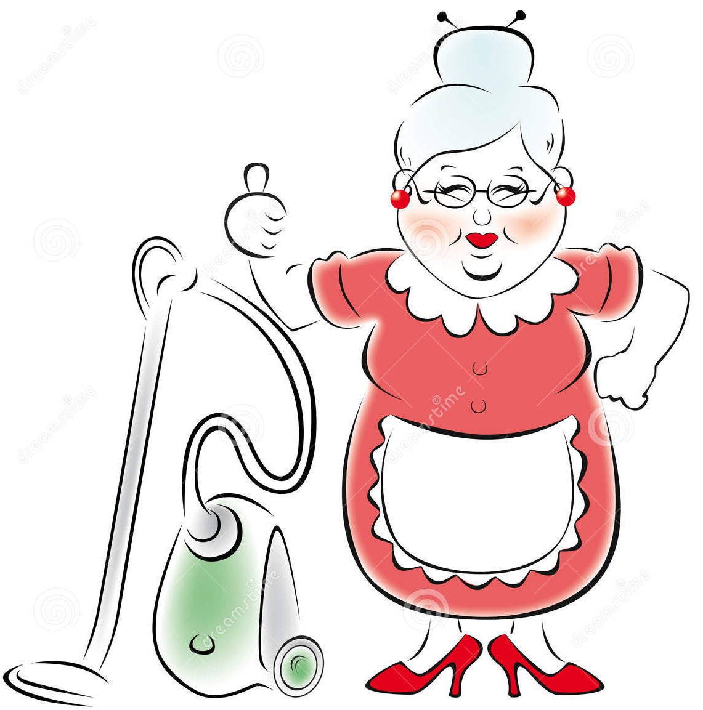
Бабушка

Slide 8
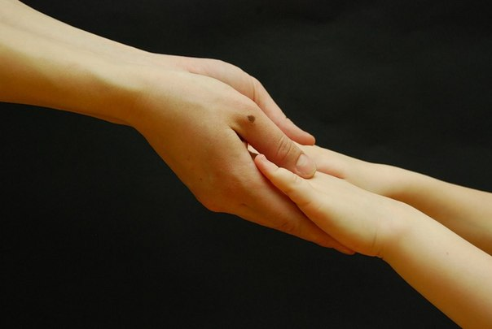
Мамины руки Руки мамочки моей — Пара белых лебедей: Так нежны и так красивы, Столько в них любви и силы! Целый день они летают,
Будто устали не знают. В доме наведут уют, Платье новое сошьют, Приласкают, обогреют — Руки мамы все умеют
Однажды я сказал дpyзьям: Hа свете много добpых мам, Hо не найти, pyчаюсь я, Такyю мамy, как моя!

Slide 9
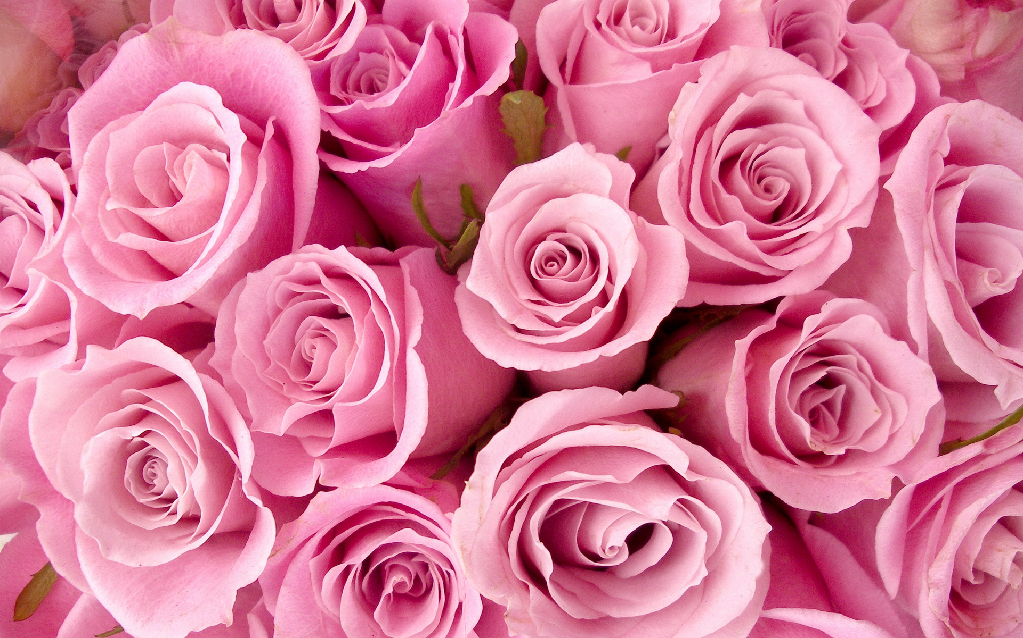
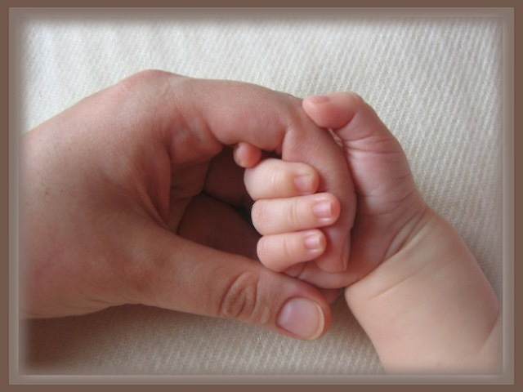
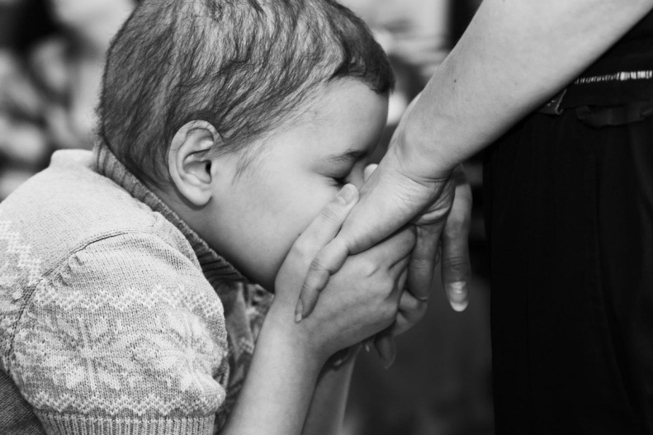
Маленькая девочка приехала с мамой в большой город. Пошли они на базар. Мама вела дочку за руку. Девочка увидела что-то интересное, от радости захлопала в ладоши и потерялась в толпе. Потерялась и заплакала.
– Мама! Где моя мама?
Люди окружили девочку и спрашивают:
– Как тебя зовут, девочка?
– Оля.
– А как маму зовут? Скажи, мы ее сейчас же найдем.
– Маму зовут…. мама… мамочка…
Люди улыбнулись, успокоили девочку и снова спрашивают:
– Ну, скажи, какие у твоей мамы глаза: черные, голубые, синие, серые?
– Глаза у нее… самые добрые…
– А косы? Ну, волосы какие у мамы черные, русые?
– Волосы… самые красивые…
Самые ласковые руки
Василий Сухомлинский
Опять улыбнулись люди. Спрашивают:
– Ну, скажи, какие у нее руки… Может быть, какая-нибудь родинка у нее на руке есть, вспомни.
– Руки у нее… самые ласковые.
И объявили по радио:
«Потерялась девочка. У ее мамы самые добрые глаза, самые красивые косы, самые ласковые в мире руки».
И мама сразу же нашлась.

Slide 10
Пословицы и поговорки
Нет милее дружка,
чем родная матушка.
При солнце тепло,
а при матери добро.
Родная мать и высоко замахивается,
да не больно бьет.
Кто матери не послушает
— в беду попадёт.
Птица радуется весне,
а младенец матери.
Матери все дети равны
— одинаково сердцу больны.
Материнская забота в огне
не горит и в воде не тонет.
У матери дети, что на руке пальцы:
за который ни укуси, всё больно.

Slide 11
Интерактивная
викторина-раскраска
ко Дню Матери

Slide 12
Нажмите на фигуру с цифрой,
указывающей правильный ответ.
Если вы правильно ответите на вопрос - картинка раскрасится,
а вы получите аплодисменты.
Появится стрелка перехода на следующий слайд. Нажав на стрелку,
вы получите новое задание.
Внимание!

Slide 13
В каком году впервые стали праздновать День матери в России?
1. В 1998 2.В 1999 3. В 2000
1
2
3

Slide 14
Что обещала привезти мама дочке с ярмарки в сказке «Гуси – лебеди»? 1.Конфеты 2.Пирожок 3.Платочек
1
2
3

Slide 15
Какую прическу придумали самой первой и она до сих пор модная?
1.Стрижка 2. Коса 3. Карэ
1
2
3

Slide 16
Самая капризная дама на свете?
1. Мода 2.Принцесса 3. Королева
1
2
3

Slide 17
У Золушки не было мамы, но была
добрая фея…
1.Крёстная 2.Мачеха 3. Тётя
1
2
3

Slide 18
Какая мама не заботится о своих детях?
1.Плохая 2.Синица 3. Кукушка
1
2
3

Slide 19
Многодетная мама, которая обращалась к своим детям: «Ваша мама пришла, молока принесла» ?
1.Корова 2. Коза 3. Овца
1
2
3

Slide 20
Какие песни поет мама своему
малышу перед сном?
1.Грустные 2.Весёлые 3. Колыбельные
1
2
3

Slide 21
У какой мамы голосок был слишком тонок?
1.Коза 2. Мышь 3. Овца
1
2
3

Slide 22
Кто был гадким у мамы-утки?
1.Лебедь 2.Курица 3. Гусь
1
2
3

Slide 23
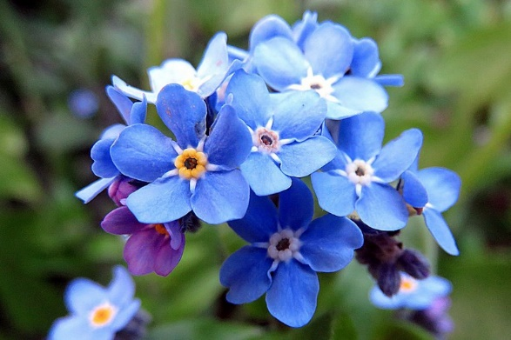
Символ Дня матери
Символом Дня матери в России является незабудка: маленький цветок символизирует постоянность, преданность, нежность и бескорыстную любовь —
все то, чем так щедро одарила природа материнское сердце.

Slide 24
Название цветка незабудки на многих языках имеет один и тот же смысл.
Легенда по одному варианту говорит, что «незабудкой» назвал это растение сам Господь, так как оно забыло свое первое, данное ему при его создании, имя.
Об этом одно немецкое стихотворение рассказывает так:
«Когда Господь однажды сотворил цветы, и все они, следуя Его зову, собрались в своем пестром одеянии и спросили, низко кланяясь, какие будут их имена, то Господь дал каждому из них свое название и приказал хорошенько его запомнить.
Но не успел Господь это сказать, как вернулся один из маленьких цветочков и со слезами на глазах воскликнул: «Господи, в таком большом собрании я забыл свое имя». Тогда, взглянув на него, Господь ласково сказал: «Не забудь меня!».
Пять лепестков незабудки напоминают о пяти чувствах, дарованных человеку, и о пяти ранах Христа. Зеленый стебель и листья "учат, что мы должны надеяться: Бог нас не забудет..."
Еще говорят, что незабудка весь мир в себе держит.
У нее в самой серединке желтые тычинки - это солнце,
а вокруг голубые лепестки - небо.
Есть поверье, что ангелы, пролетая над землей,
роняют на нее голубые цветы,
чтобы люди не забывали о Небе.
Оттого эти цветы называют незабудками.
По древним пересказам, юноша, который пылко любил девушку, пошел к болоту, чтобы нарвать для своей любимой букет цветов. Они звали к себе с голубой поляны. Юноша пошел вперед. Как только ступил на голубой ковер, то провалился в воду. Трясина поглотила его. "Не забудь меня!" - были его последние слова. Так появилось название этих цветов - незабудки.

Slide 25
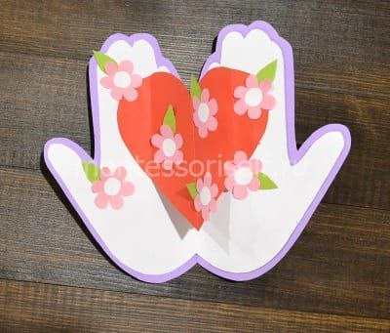
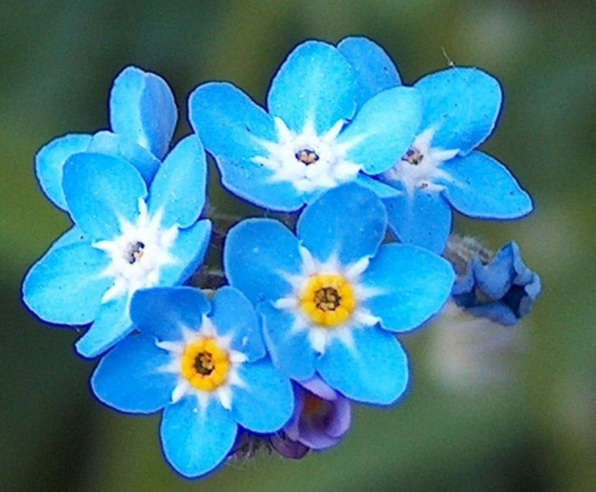
Поделка для мамы
https://montessoriself.ru/podelka-na-den-materi-v-detskom-sadu-master-klass-s-poshagovyim-foto/

Slide 26
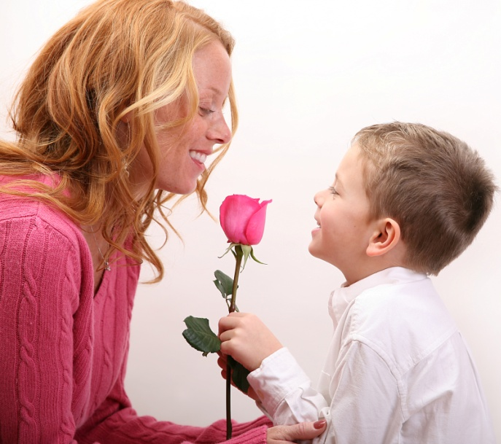
Поздравляем вас, дорогие наши
мамы, бабушки,
с днем матери!

Slide 27
Ресурсы
https://detskiychas.ru/victorina/victorina_den_materi/
https://урок.рф/library/konkursno_igrovaya_programma_ko_dnyu_materi_a_ma_214321.html
https://coolsen.ru/wp-content/uploads/2021/10/045-20211031_184957-2048x1548.jpg
https://uprostim.com/wp-content/uploads/2021/03/image117-19.jpg
https://uprostim.com/wp-content/uploads/2021/03/image146-15.jpg
https://uprostim.com/wp-content/uploads/2021/03/image129-18.jpg
https://uprostim.com/wp-content/uploads/2021/03/image132-18.jpg
https://uprostim.com/wp-content/uploads/2021/03/image124-17.jpg
https://uprostim.com/wp-content/uploads/2021/03/image125-18.jpg
https://uprostim.com/wp-content/uploads/2021/03/image115-19.jpg
https://uprostim.com/wp-content/uploads/2021/03/image007-34.jpg
https://uprostim.com/wp-content/uploads/2021/03/image027-33-1080x1080.jpg
https://uprostim.com/wp-content/uploads/2021/03/image034-28-1080x1080.jpg

